Slide 1
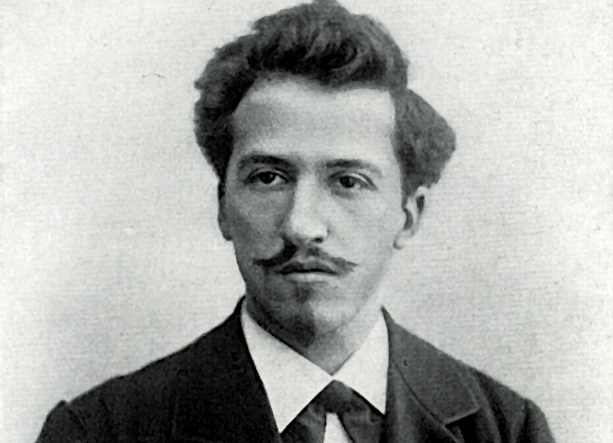
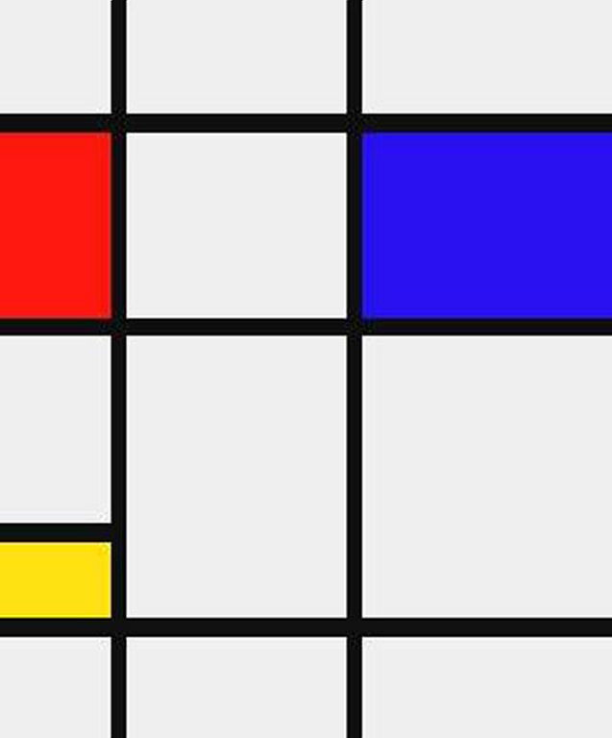
Piet Mondrian
U svijetu likovnih umjetnika 3
1872. - 1944. (nizozemski slikar)
This Photo by Unknown author is licensed under CC BY-NC-ND.
This Photo by Unknown author is licensed under CC BY-SA.

Slide 2
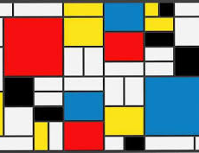
Tko je bio Piet mondrian?
Piet Mondrian je nizozemski slikar rođen 1872.
Za njegovo se ime najčešće veže umjetnička grupa De Stijl, kao i neoplasticizam – novi stil apstraktne umjetnosti.
Težili su k čistoj apstrakciji i univerzalnosti sa svođenjem na osnovne forme i boje. Pojednostavnili su vizualne kompozicije na horizontalne i vertikalne smjerove te su koristili osnovne boje – crvenu, žutu i plavu, kao i bijelu i crnu.
Piet Mondrian je umro 1. veljače 1944. Godine.
https://www.youtube.com/watch?v=2klZhtWID1U

Slide 3
Kompozicija sa crvenom, žutom i plavom bojom, to je Mondrian!

Slide 4
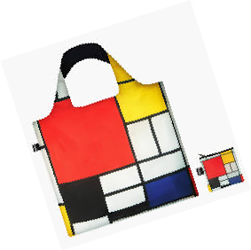
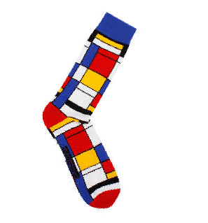
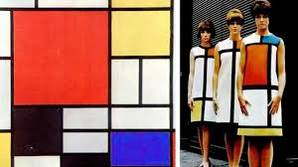
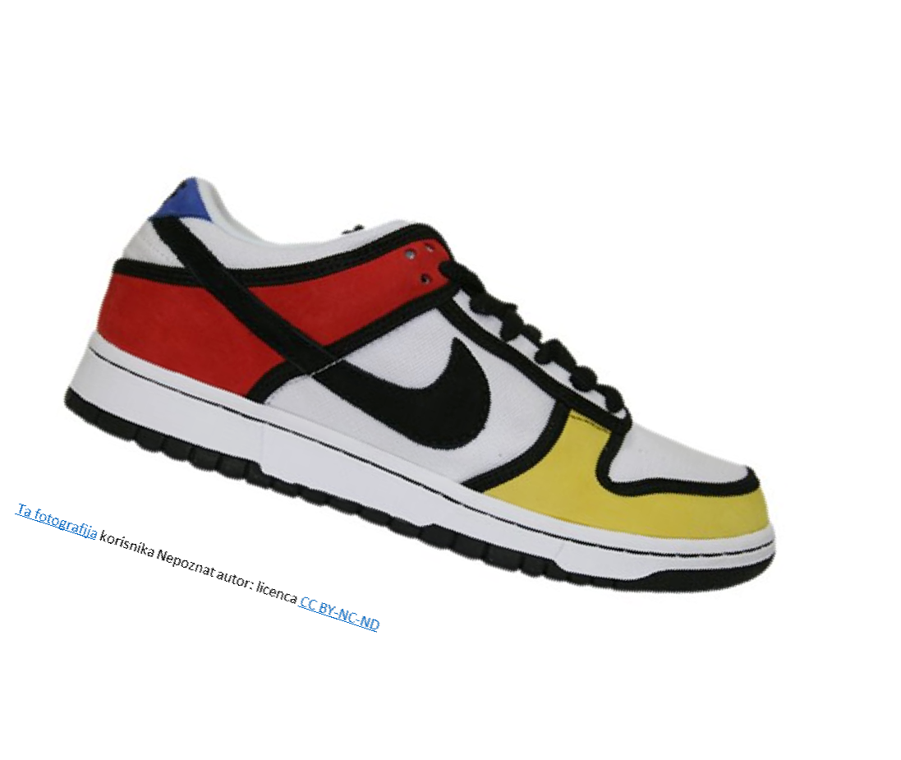
Djelo
Gotova da na svijetu ne postoji osoba koja nije vidjela njegovu ,, Kompoziciju sa crvenom, žutom I plavom bojom"

Slide 5
-crveni, žuti I plavi flomaster

Slide 6
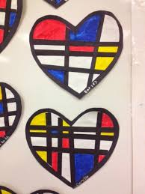
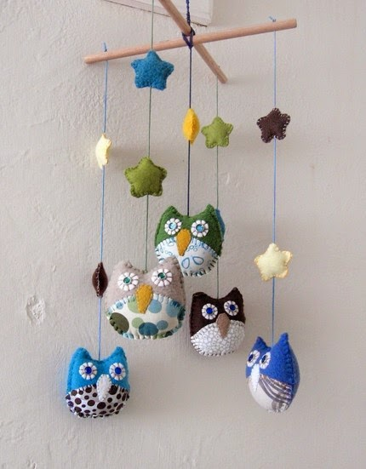
Zadatak
Naš današnji zadatak je crtama I osnovnim bojama izraditi srca od kojih ćemo izraditi mobil za Valentinovo.

Slide 7
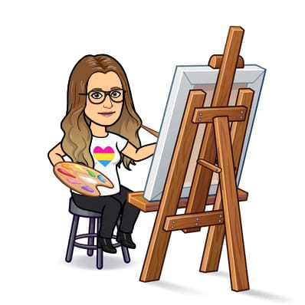
Za projekt U svijetu likovnih umjetnika 3, prezentaciju izradila Marina Lebo.
Korišten dio materijala s YOUTUBE – Škole za život
Razredna nastava 1. r. - Slikamo kao Piet Mondrian, Likovna kultura
Autor: Vesna Stipić

